Slide 1
Københavns professionshøjskole
Læreruddannelsen – 2. årgang
13.00 - 13.10 | Velkomst v/Kontoret for skolesamarbejde
13.10 - 13.50 | Kort og godt om integreret praktik 2. årgang Praktikdag og praktikuger Dagen på skolen Årshjul Indholdselementer i praktikforløbet Grupper Fraværsregistrering og godkendelse/ikke godkendelse Kp.dk/skolesamarbejde
13.50 - 14.00 | Fordeling i lokaler + kaffe/the og kage
14.00-16.00 | Samarbejde mellem praktiklærere og KP-undervisere, herunder faglige forløb, grupper, observation-trepartsaftaler mm.

Slide 2

KONTORET FOR SKOLESAMARBEJDE - KONTAKTOPLYSNINGER
Praktikkoordinatorer
Anne Søndergaard Olsen / Allan Mølgaard
Tlf.: 72 48 75 49
Studieadministrativ koordinator
Sarah Ciborowski Aasmul Magnussen
praktik@kp.dk, tlf.: 70 89 09 90 (alle hverdage ml. kl. 9-11)
Samarbejdsside
kp.dk/skolesamarbejde

Slide 3
Placering af dagene på skolerne E26 – F27 – 2. årgang
ugedag | på skolen
onsdage eller torsdage | Uge 37–50 og uge 5-20 Efteråret inkluderer en 3 dages blok i uge 44 (onsdag - fredag) Foråret inkluderer en 5 dages blok i uge 16 I efteråret er følgende uger aflyst: uge 42 I foråret er følgende uger aflyst: uge 7, 8, 9, 12 og 18

Slide 4
Dagen på skolen
Dagene på skolen kan typisk indeholde:
2-3 lektioner i undervisningsfaget (dansk/matematik/engelsk)
evt. observation i andre fag
vejledning ved meduddanner (praktiklærer)
analyse og studier på baggrund af observationer
deltagelse i teammøder
forberedelse af undervisningssekvenser
andre læreropgaver

Slide 5
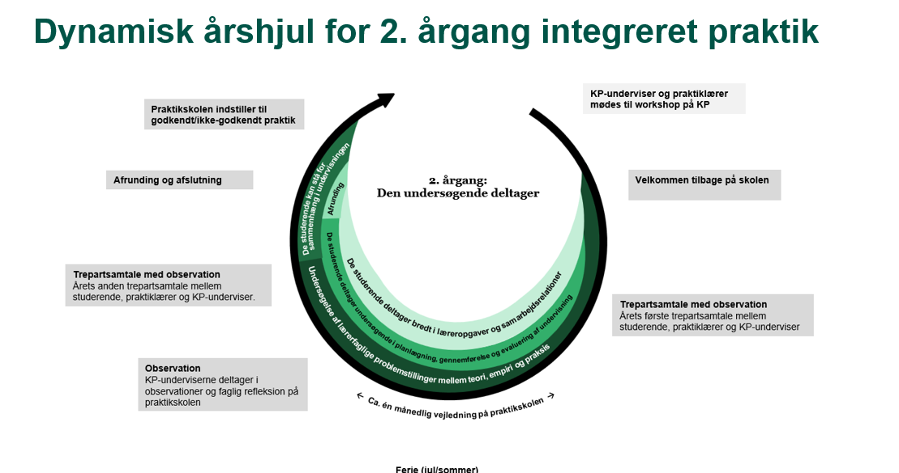

Slide 6
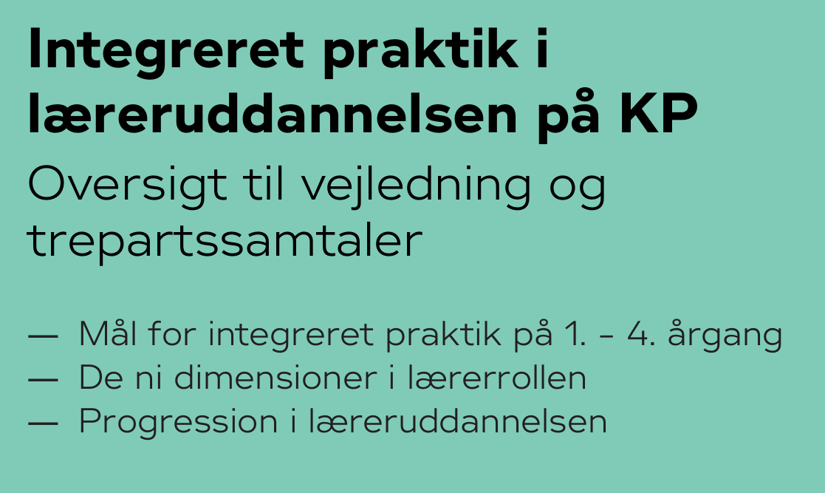
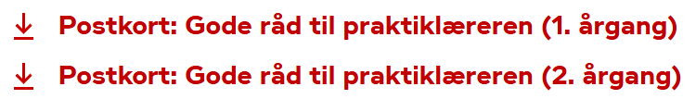
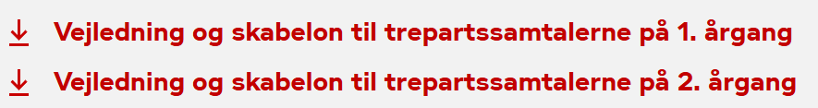
MÅL FOR PRAKTIKFORLØBET
Informationsmaterialer om praktikken findes på Skolesamarbejde - Københavns Professionshøjskole
Mål, dimensioner og progression integreret praktik i læreruddannelsen:
Integreret praktik i læreruddannelsen på KP - oversigt til vejledning og trepartssamtaler
Vejldning og trepartssamtaler:
Vejledning og trepartssamtaler - Københavns Professionshøjskole

Slide 7
MØDEPLIGT, FRAVÆRSREGISTRERING OG KONSEKVENSER
Der er fuld mødepligt i den integrerede praktik på skolen
Praktikskolen skal registrere fravær i Praktikportalen, så det er synligt for både studerende og praktiklærer, og følge op ved at gå i dialog med studerende om fraværet
Konsekvenser ved fravær
De første 3 dages fravær har ingen konsekvens for den studerende
Dag 4 og evt. flere dage skal erstattes i løbet af praktikperioden, og den studerende skal gå i dialog med skolen omkring afvikling af erstatningsdage
Praktikskolen er ansvarlig for håndteringen af den studerendes fravær, og der kan være tilfælde, hvor praktikskolen afbryder samarbejdet med den studerende
I tilfælde af manglende indstilling til godkendelse af den studerendes praktikforløb, skal den studerende søge dispensation for eventuelt nyt praktikforløb og dokumentere fraværet i form af en lægeerklæring, hvorefter der tages stilling til indstilling til godkendelse.
Praktikskolen skal løbende dokumentere fravær og give den studerende besked ved bekymrende fravær

Slide 8
INDSTILLING TIL GODKENDELSE / IKKE GODKENDELSE
Indstilling til godkendelse foregår i Praktikportalen i den enkelte studerendes forløbsoversigt
Indstillingen foregår på baggrund af opfyldt mødepligt og en kvalitativ vurdering af, hvorvidt den studerende har opfyldt målene for praktikforløbet
I forbindelse med den kvalitative vurdering er der formuleret tegn på målopfyldelse, som ligger i forløbsskabelonen for den enkelte studerende
Ved indstilling til ikke godkendt praktikforløb udfyldes og indsendes redegørelse og dokumentation til praktik@kp.dk
Den studerende tilbydes kun ét praktikforsøg pr. praktikniveau
Det er alene praktikskolen, der har ansvaret for vurderingen af den studerende, og ved bekymring for mulig ikke godkendelse skal den studerende informeres (husk dokumentation) og have mulighed for at rette op

Slide 9
Grupper på holdet
Der kan være ændringer af studerende på holdet i forbindelse med studiestart på 2. årgang.
KP-undervisere og praktiklærere er ansvarlige for eventuelle justeringer.
Praktikportalen skal være opdateret, så både studerende og praktikskole er koblet sammen.

Slide 10
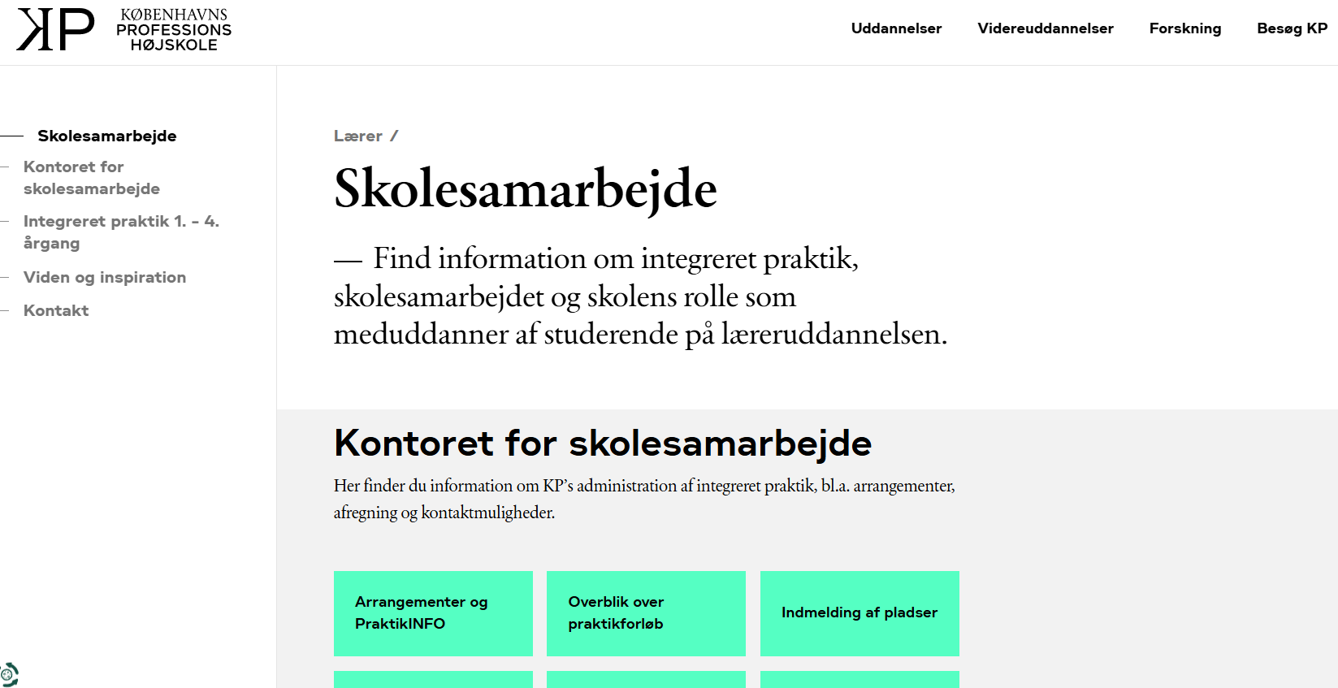
Kp.dk/skolesamarbejde

Slide 11
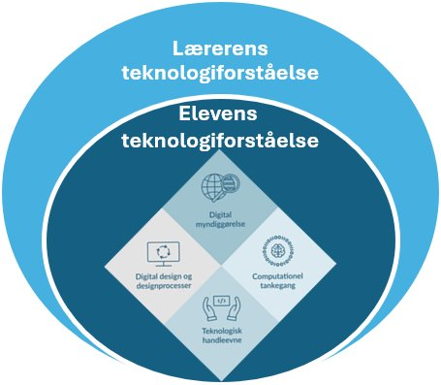
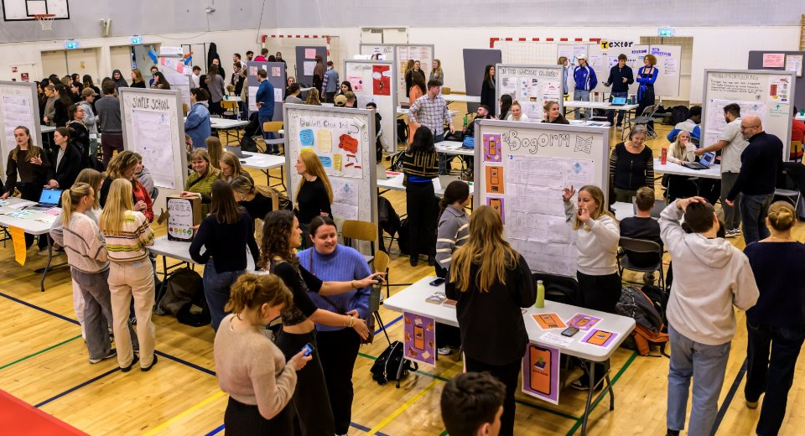
Teknologiforståelse på 4. semester
Teknologiforståelse og digitalt understøttet didaktik spiller en afgørende rolle for lærerens mulighed for at danne de næste generationer til et samfund præget af digitale teknologier.
TEK-ugen er i uge 9, hvor der er fire fordybelsesdage (mandag til torsdag kl. 08:30 – 14:30).
​De studerende er ikke i praktik i denne uge.​
Praktik fortsætter som normalt i uge 10 og 11,
hvor der afprøves undervisningsaktiviteter
OBS: sæt tid af til afprøvning og lav aftaler med studerende​ i god tid.
Forløbet afsluttes med en TEK-festival fredag i uge 11, Studerende præsenterer deres arbejde.
Jeres rolle: vejledning, støtte, åbenhed og adgang til materialer ​

Slide 12
Samarbejdsmøde mellem praktiklærere og KP-underviser kl. 14.00-16.00
Fordeling i lokaler
Lokale W3.11: Matematik, engelsk og NET-hold
Lokale W3.10: Dansk 1.-6. klasse
Lokale W2.05: Dansk 4.-10. klasse
FCT: mødes med KP-undervisere ved Natalie Zahles og går I FCT-lokalet

